Slide 1
Veerconstante
Na deze les kan je:
Hoe je krachten meet
Het begrip veerconstante

Slide 2
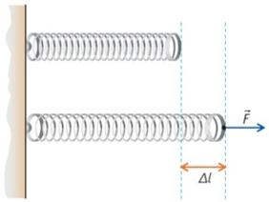
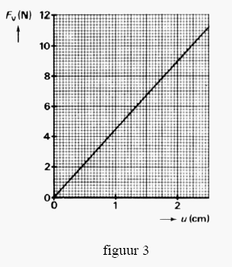
De veer
Veerconstante
Aantal Newton dat nodig is om een veer 1 cm uit te rekken.
De veerkracht is recht evenredig met de uitrekking.

Slide 3

Veerconstante
Grootheid | afk | Eenheid | afk
Kracht | F | Newton | N
Uitrekking | $$u$$ | Centimeter | cm
Veerconstante | C | Newton per centimeter | N/cm
Veerconstante
eigenschap
is uniek voor een veer.
Je herkent er een veer aan.
gemeten in N/cm
$c=\frac{F}{u}$

Slide 4
Soorten veren
Soorten veren
Stugge veer is dik en er is een grote kracht nodig om hem uit te rekken.
Slappe veer is dun en is een kleine kracht nodig om hem uit te rekken.

Slide 5
Zwaartekracht
Veerconstante
Wat gebeurd er met de veerconstante als je twee dezelfde veren achter elkaar hangt?
Veer 1 en veer 2 rekken dus elk 1 cm uit.
De totale uitrekking = dus 2 cm.
De veerconstante is dus 5 N / cm ( 10 N / 2 cm)
10 N / cm
10 N / cm
10 N

Slide 6
Veerconstante
Wat gebeurd er met de veerconstante als je veer dor het midden knipt?
De veerconstante = 10 N/cm
Gevolg 1 cm uitrekking bij een F van 10 N.
Bij het door het midden knippen rekt elk deel 0,5 cm uit bij een gelijke kracht
Gevolg:
C = 10 N / 0,5 cm = 20 N / cm
Als de veer door het midden wordt geknipt, wordt de veerconstante verdubbeld.

Slide 7
Massa zwaartekracht en veerkracht
Een blokje aan een veer hangt stil
De eerste wet van Newton zegt dan dat de somkracht 0N is.
Fz = Fveer
Nu zijn er twee formules
Met andere woorden
C x u = m x g
Veer |  | Zwaartekracht
F = C x u | Fveer = Fz | Fz = m x g

